Slide 1
“经典·通用” 美学充填
OCSD Direct Procedure-简单充填
Sara Wang

Slide 2
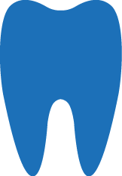
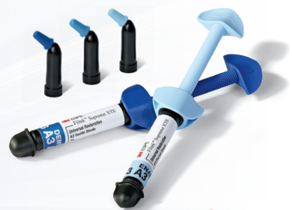
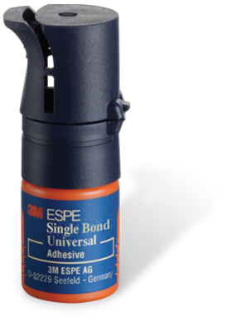
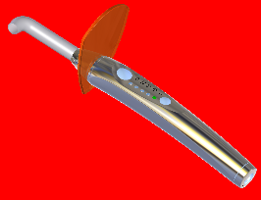
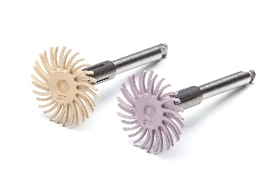
“经典·通用”美学树脂充填
Direct Procedure I 让树脂充填更微创，更高效，更美观
1
2
3
4
充填材料
粘接
固化
抛光
3M™ Filtek™ Z350XT
纳米通用树脂
3M™ Single Bond Universal
通用粘接剂
3M™ Elipar™ S10
光固化灯
3M™ Sof-lex™ Diamond
钻石抛光系统

Slide 3



Direct Procedure: “经典·通用”美学树脂充填
经典，通用，美观 |  | 产品优势 | 临床高效性 | 患者视角
整体效果 创新的专利技术，美观性更好 操作步骤少，美学效果好 就诊更舒适，忠诚度更高
充填材料 3M™ Filtek™ Z350XT 通用纳米树脂 |  | 填料为纳米颗粒，纳米集团组成 和天然牙相似的荧光效果 包装上有颜色指示和指示标签 两种包装，有胶囊装 | 修复后抛光更简便 对于爱美患者，可以使用 操作手感更好，不黏器械，节省时间 临床选色时间更快 胶囊装更卫生，满足高端用户需求 | 修复牙齿更有光泽，美观性好 冷光条件下，修复牙很逼真 就诊时间更短 就诊材料单独包装，使用更放心
粘接 3M™ Single Bond Universal 通用粘接剂 |  | 更高的粘接强度 “零”术后敏感 含有硅烷偶联剂，氧化锆处理剂 各种粘接技术，一瓶统粘 全新瓶盖和瓶口设计 | 减少临床医生处理剂备货 临床适应症广泛，使用更灵活 无需冷藏，常温保存2年 使用时临床便于操作 无漏液，更节省材料 | 充填体保持时间更长久 就诊时无牙齿敏感，更舒适
固化 3M™ Elipar™ S10 光固化灯 |  | 独特V型人体工学设计 光强1200MW/CM²，输出稳定 几乎无产热 | 握持手感更舒适 固化时间更快 对牙髓无刺激 | 就诊时间更短 操作过程舒适，无敏感
抛光 3M™ Sof-lex™ Diamond ^{钻石抛光系统} |  | 适合所有牙面抛光 无需抛光膏 仅需两个抛光轮 | 临床使用更灵活，节省时间 操作步骤简单 | 修复后光泽优异 就诊时间缩短

Slide 4
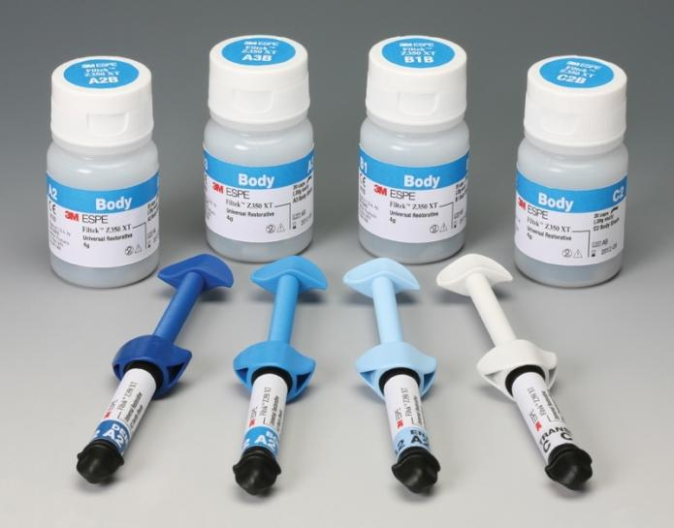
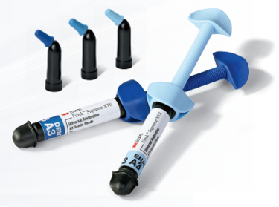
产品介绍
Direct Restoration
FiltekTM Z350XT通用纳米树脂
美观性能改善
  具有天然牙的荧光性
  容易抛光
  抛光持久性好
操作便利
  不会粘器械
    有胶囊包装
    有X线阻射
  包装更易识别
    颜色指示
    更直观的指示标签
Notes:
.

Slide 5
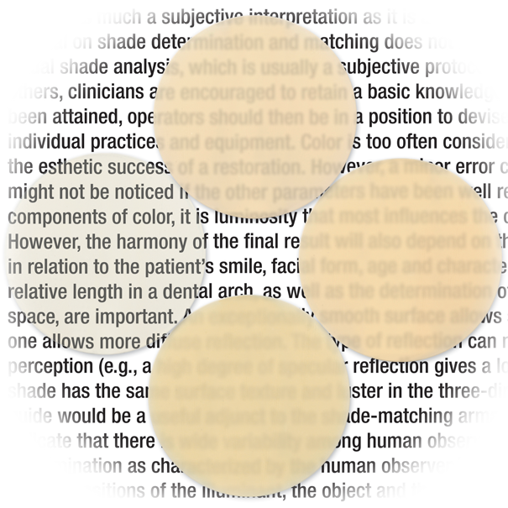
产品介绍
Direct Restoration
FiltekTM Z350XT通用纳米树脂四种透明度
Translucent shades 透明色
几乎透明，用来模拟切端的透明效果。
Enamel shades 牙釉质色
较体部色透明。
Body shades 本体色
最适合单步充填，颜色选择最多。
Dentin shades 牙本质色
模拟牙本质色，有一定遮色作用。
Enamel
Translucent
Body
Dentin
Notes:
.

Slide 6
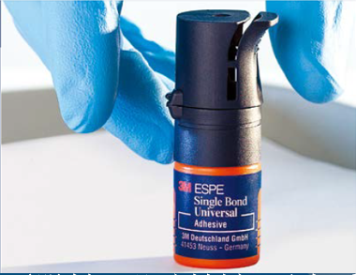
产品介绍
Direct Restoration
SinglebondTM Universal通用粘接剂
适用于各种粘接技术
  全酸蚀、选择性牙釉质酸蚀、自酸蚀
  真正“零”术后敏感
  不论何种粘接技术，真正零术后敏感
  适用于各种牙面
  牙釉质，牙本质（湿润/干燥)，牙颈部，乳牙
可用于各种修复粘接面处理
  氧化锆/氧化铝、玻璃陶瓷、金属
直接修复/间接修复通用
  与光固化，双固化，化学固化树脂水门汀完全兼容
操作方法：反复在牙面或修复体表面涂抹20秒，气枪轻吹5秒，光照10秒
Notes:
.

Slide 7
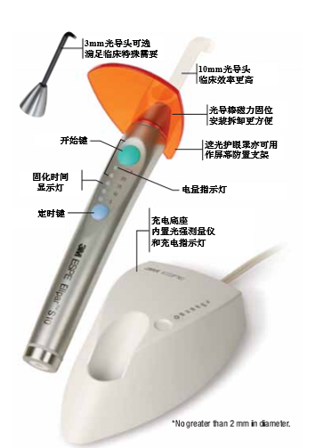
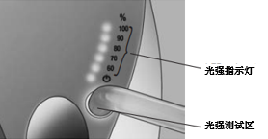
产品介绍
Direct Restoration
EliparTM S10光固化灯
光强度 1200 mW/cm² ；光导棒直径 10 mm
高强度的稳定输出
集成测光表的充电底座
无缝的不锈钢手柄
V-型 人体工学设计
光导棒磁极固位
操作便捷
高性能表现
独特的设计
Notes:
.

Slide 8
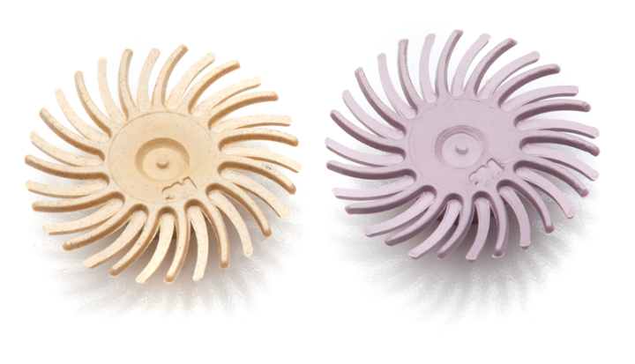
产品介绍
Direct Restoration
Sof-lexTM Diamond钻石抛光系统
仅需两步,多用途抛光系统，可反复消毒使用
使用方便，抛光效果可与抛光膏抛光相媲美
独特的设计, 灵活的外形，适用于所有牙面/前后牙抛光
临床操作更加简便，建议湿抛光
与Filtek™ Z350 XT通用纳米树脂一起使用，达到无以伦比的美学抛光效果
Sof-Lex™ 预抛光轮(米色)
去除表面细小刮痕，预抛光修复体表面
Sof-Lex™ 钻石抛光轮(粉色)
嵌入金刚石颗粒，抛光色泽更光亮
Notes:
.

Slide 9
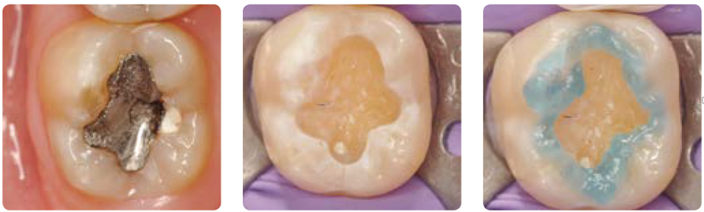
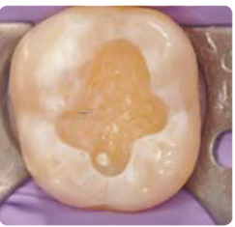
操作步骤
Direct Restoration
病例及照片提供
Dr. Mario deGoes
“经典·通用”纳米通用树脂--简单充填—病例1
治疗前
1
2
3
牙备
酸蚀
冲洗
初始临床表现
上橡皮障，牙体预备
釉质表面酸蚀15秒
冲洗，轻吹
Notes:
.

Slide 10
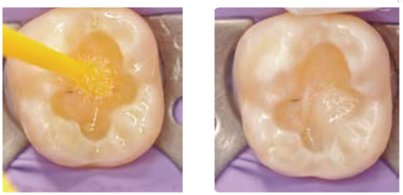
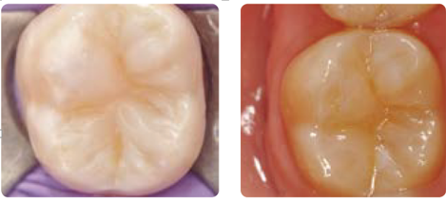
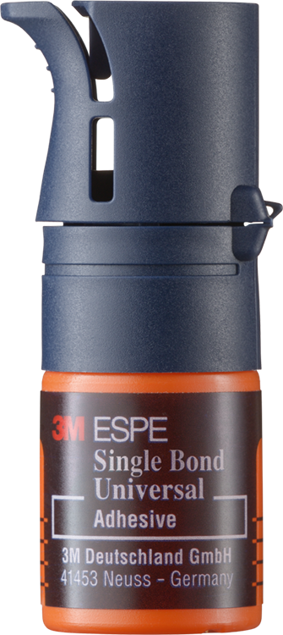

操作步骤
Direct Restoration
病例及照片提供
Dr. Mario deGoes
“经典·通用”纳米通用树脂--简单充填
4
粘接
5
6
7
充填
光照
抛光
涂布Singlebond Universal通用粘接剂，涂擦20秒，气枪轻吹5秒，光照10秒
FiltekTM Z350XT通用纳米树脂分层充填（体部色）
每层分别光照10秒
修复体修形，打磨抛光
3M™ Single Bond Universal
“通用粘接剂
3M™ Filtek™ Z350XT
通用纳米树脂
3M™ Elipar™ S10
光固化灯
3M™ Sof-lex™ Diamond
钻石抛光系统
Notes:
.

Slide 11
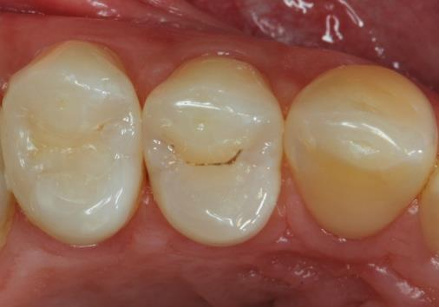
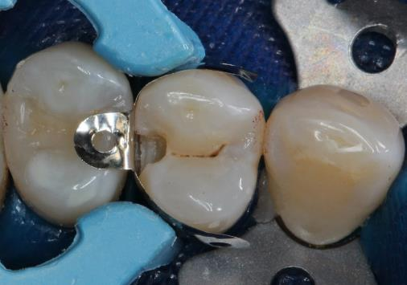
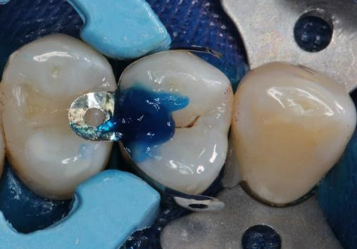
操作步骤
Direct Restoration
病例及照片提供
Dr. Gunnar Reich
“经典·通用”纳米通用树脂--简单充填--病例2
1
牙备
2
酸蚀
治疗前
第一前磨牙龋损
上橡皮障，牙体预备
磷酸酸蚀
Notes:
.

Slide 12
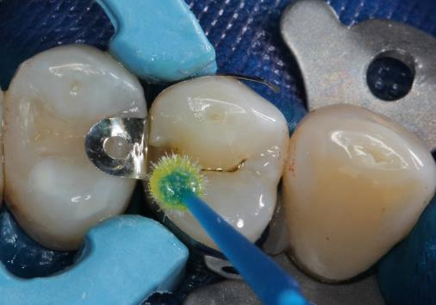
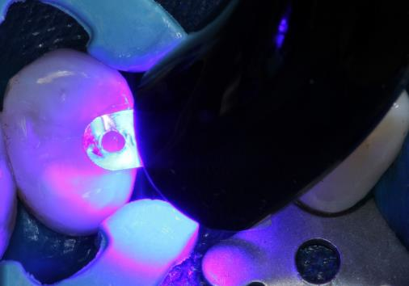
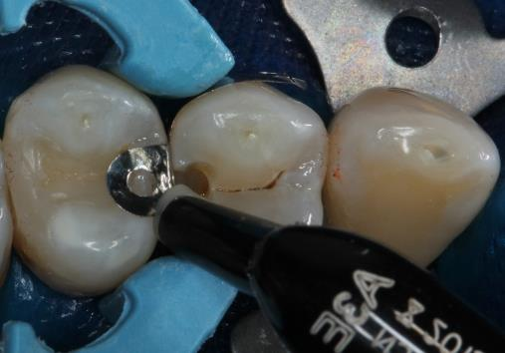
操作步骤
Direct Restoration
病例及照片提供
Dr. Gunnar Reich
“经典·通用”纳米通用树脂--简单充填
3
粘接
4
光照
5
邻面充填
涂布Singlebond Universal通用粘接剂，涂擦20秒
气枪轻吹5秒，光照10秒
FiltekTM Z350XT通用纳米树脂充填邻面（体部色）
3M™ Single Bond Universal
通用粘接剂
3M™ Elipar™ S10
光固化灯
3M™ Filtek™ Z350XT
通用纳米树脂
Notes:
.

Slide 13
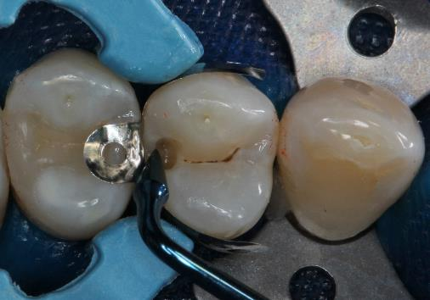
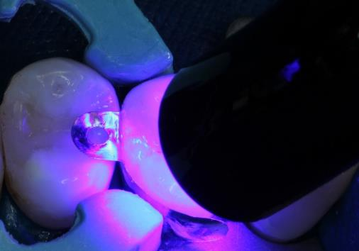
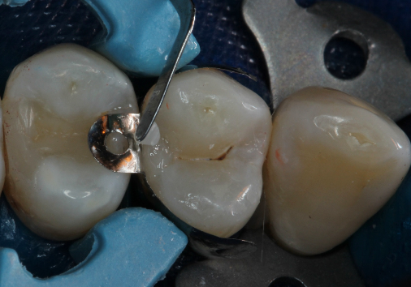
操作步骤
Direct Restoration
病例及照片提供
Dr. Gunnar Reich
“经典·通用”纳米通用树脂--简单充填
6
修形
7
光照
8
充填
邻面修形
光固化10秒
FiltekTM Z350XT通用纳米树脂充填（体部色）
3M™ Elipar™ S10
光固化灯
3M™ Filtek™ Z350XT
通用纳米树脂
Notes:
.

Slide 14
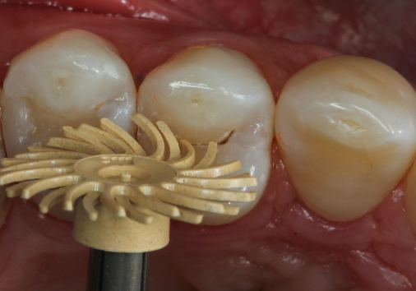
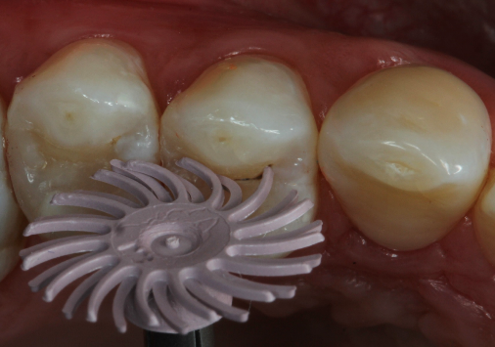
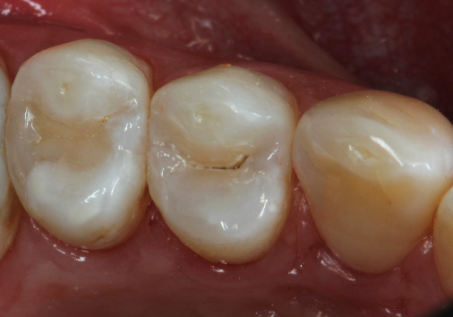
操作步骤
Direct Restoration
病例及照片提供
Dr. Gunnar Reich
“经典·通用”纳米通用树脂--简单充填
9
预抛光
10
终极抛光
11
完成
金刚砂车针修形后，Sof-lexTM米色预抛光轮进行初抛光，建议湿抛光
Sof-lexTM粉色抛光轮进行终极抛光，建议湿抛光
治疗后
3M™ Sof-lex™ Diamond
钻石抛光系统
Notes:
.

Slide 15
Thanks!
Sara Wang
手机：18565109696
邮箱：swang31@mmm.com

